Slide 1

DIGNO
Es el
CORDERO
DIGNO ES EL CORDERO
REV 4-5
Notes:
1. El señor Ray Summers escribió un comentario de Apocalipsis con este mismo titulo.
2. En respuesta a la pregunta porque Cristo es digno de abrir el libro, hay 4 razones. Vamos considerándolas.
3. Al final vamos a notar que estas razones que hacen a Cristo digno de abrir el libro también lo hacen digno de algo mas, de algo muy importante.

Slide 2
INTROUCCION
1. En REV 4-5, Juan pinta una escena del trono de Dios.
2. Vemos sentado en el trono UNO que es digno de abrir el libro.
3. Este “UNO” es…. “EL CORDERO DE DIOS, CRISTO nuestro REY”!
Notes:
3. Juan el Baptista lo declaro como el “Cordero de Dios, que quita el pecado del mundo”, JN 1:29

Slide 3
1. Jesús, el que es digno de abrir el libro, es descrito como el que nos redimió a Dios por Su sangre, REV 5:9.
2. Ahora, la pregunta: “¿Por qué es Cristo digno de abrir el libro?”
3. Vamos considerando la respuesta a esta pregunta.
Notes:
1. ?Que era “el libro” que Cristo era digno de abrir?
= No se nos dice exactamente pero el contexto indica que posiblemente era un libro que contenía la voluntad absoluta de Dios
= contenía visiones simbólicas del plan de Dios para la iglesia y sus enemigos desde ese tiempo hasta el fin del mundo
= le libro era guardo por 7 sellos y cada vez que se desataba un sello se revelaba una parte del plan de Dios que servía como animo para aquellos que estaban sufriendo tribulación; este animo les ayudaba con las tentaciones y el desaliento.
2. Esto es lo que vamos a considerar en la lección titulada………….

Slide 4

DIGNO ES EL
CORDERO
REV 4-5
Notes:
1. El señor Ray Summers escribió un comentario de Apocalipsis con este mismo titulo.
2. En respuesta a la pregunta porque Cristo es digno de abrir el libro, hay 4 razones. Vamos considerándolas.
3. Al final vamos a notar que estas razones que hacen a Cristo digno de abrir el libro también lo hacen digno de algo mas, de algo muy importante.

Slide 5
Es digno porque es…
EL HIJO DE DIOS
1. Era el “único” Hijo, JN 3:16
2. El Padre confirma que es Su Hijo, MT 3:16-17
3. Los que lo mataron lo reconocieron como el Hijo de Dios, MT 27:54
4. Siendo Hijo “era igual que Dios”, JN 10:30; FIL 2:6
Notes:
1. No solo era Hijo de Dios sino el “único” Hijo de Dios.
Lo que aconteció al morir Jesús hizo saber a los que estaban allí que este Jesús de Nazaret era el Hijo de Dios!
Tenia todos los atributos de Dios porque era Dios, al decir “igual a Dios” = era Dios. JN 1:1

Slide 6
Es digno porque….
VIVIÓ UNA VIDA SIN PECADO
1. Fue tentado por Satanás pero no peco, MT 4:1-11
2. Es nuestro sumo sacerdote porque no peco aunque fue tentado en todo, HEB 4:15; 7:26
3. Nunca cometió ni un pecado, 1 PED 2:22; 1 JN 3:5
Notes:
2. El diablo lo tentó con el deseo de carne (di estas piedras se tornen en pan); tentó su fe (si eres Hijo de Dios) y lo tanto con poder (todo esto de doy si se postras y me adoras) – Pero Cristo no se sometió al diablo.
3. Atrás vez de su vida el Señor sufrió muchas tentaciones especialmente de su gente, es decir de los Judíos. El venció toda tentación y nunca se rindió a ninguna tentación y por lo tanto nunca peco.

Slide 7
Es digno porque…
ES EL ÚNICO SACRIFICIO PERFECTO
1. Vino a morir por el hombre, LC 19:10
2. No había nadie que pudiera ser nuestro sacrificio, ROM 3:23
3. La sangre de animales no perdonaba, HEB 10:4
4. ¿Por qué fue Cristo nuestro sacrificio?
PORQUE NOS AMA!
JN 3:16; ROM 5:8
Notes:
1. Cristo sabia que había venido al mundo a morir por los seres que El había creado
?Por Que Cristo? Porque ningún ser humano, aun el mas fiel y bueno, no podía ser el rescate de nuestra alma
Si un ser humano no podía ser el sacrificio por nuestros pecados, mucho menos un animal. (sacrificio de animales era para “recordar los pecados, no para personarlos”.
El amor de Dios para con el ser humano - fue la razón porque Cristo murió por nosotros!

Slide 8
Es digno porque…
TENÍA LA ACTITUD Y CORAZON DE UN SIERVO
1. La demostró, JN 13
2. Se despojo de su deidad, FIL 2:5-8
3. Se hizo pobre por nosotros, 2 COR 8:9
4. Hizo bien y tuvo compasión, HCH 10:38; MT 9:36
5. Vino a servir y no hacer servido, MT 20:28
Notes:
1. Atrás vez de su ministerio y vida vemos una y otra vez la actitud de siervo que tenia Cristo
3. Cristo era rico pero por causa de nosotros se hizo pobre y siervo del hombre
4. Su compasión, su misericordia y su bondad – la vemos una y otra vez en su vida personal. Era un hombre bueno.

Slide 9
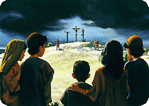
CONCLUSION
Ahora, las mismas razones que hacen a Cristo digno de abrir el libro, también lo hacen digno de algo más.

Slide 10
Juan nos dice en, REV 5:12,
“que decían a gran voz: El Cordero que fue inmolado digno es de recibir el poder, las riquezas, la sabiduría, la fortaleza, el honor, la gloria y la alabanza”.
Notes:
EL ES DIGNO VAMOS RENDIENDOLE AL SENOR TODA NUESTRA ALABANZA, OBEDIENCE Y GRATITUD!

Slide 11
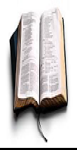

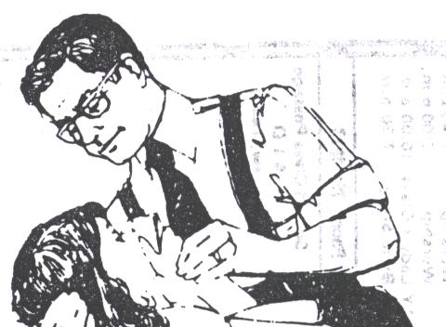
El Plan de Dios Para La Salvacion del Hombre
OYE LA PALABRA DE DIOS, ROM 10:17
CREER EN CRISTO, JN 3:16
ARRPIENTETE DE TUS PECADOS, ACTS 17:30
CONFIESA A JESUS COMO EL HIJO DE DIOS, ROM 10:10
BAUTIZATE (emergido en agua) PARA PERDON DE TUS PECADOS, ACTS 2:38
SED FIEL HASTA
LA MUERTE,
REV 2:10

